Slide 1

Patientsäkerhet 2025 – resultat och utveckling
Utdrag från Patientsäkerhetsberättelsen

Slide 2
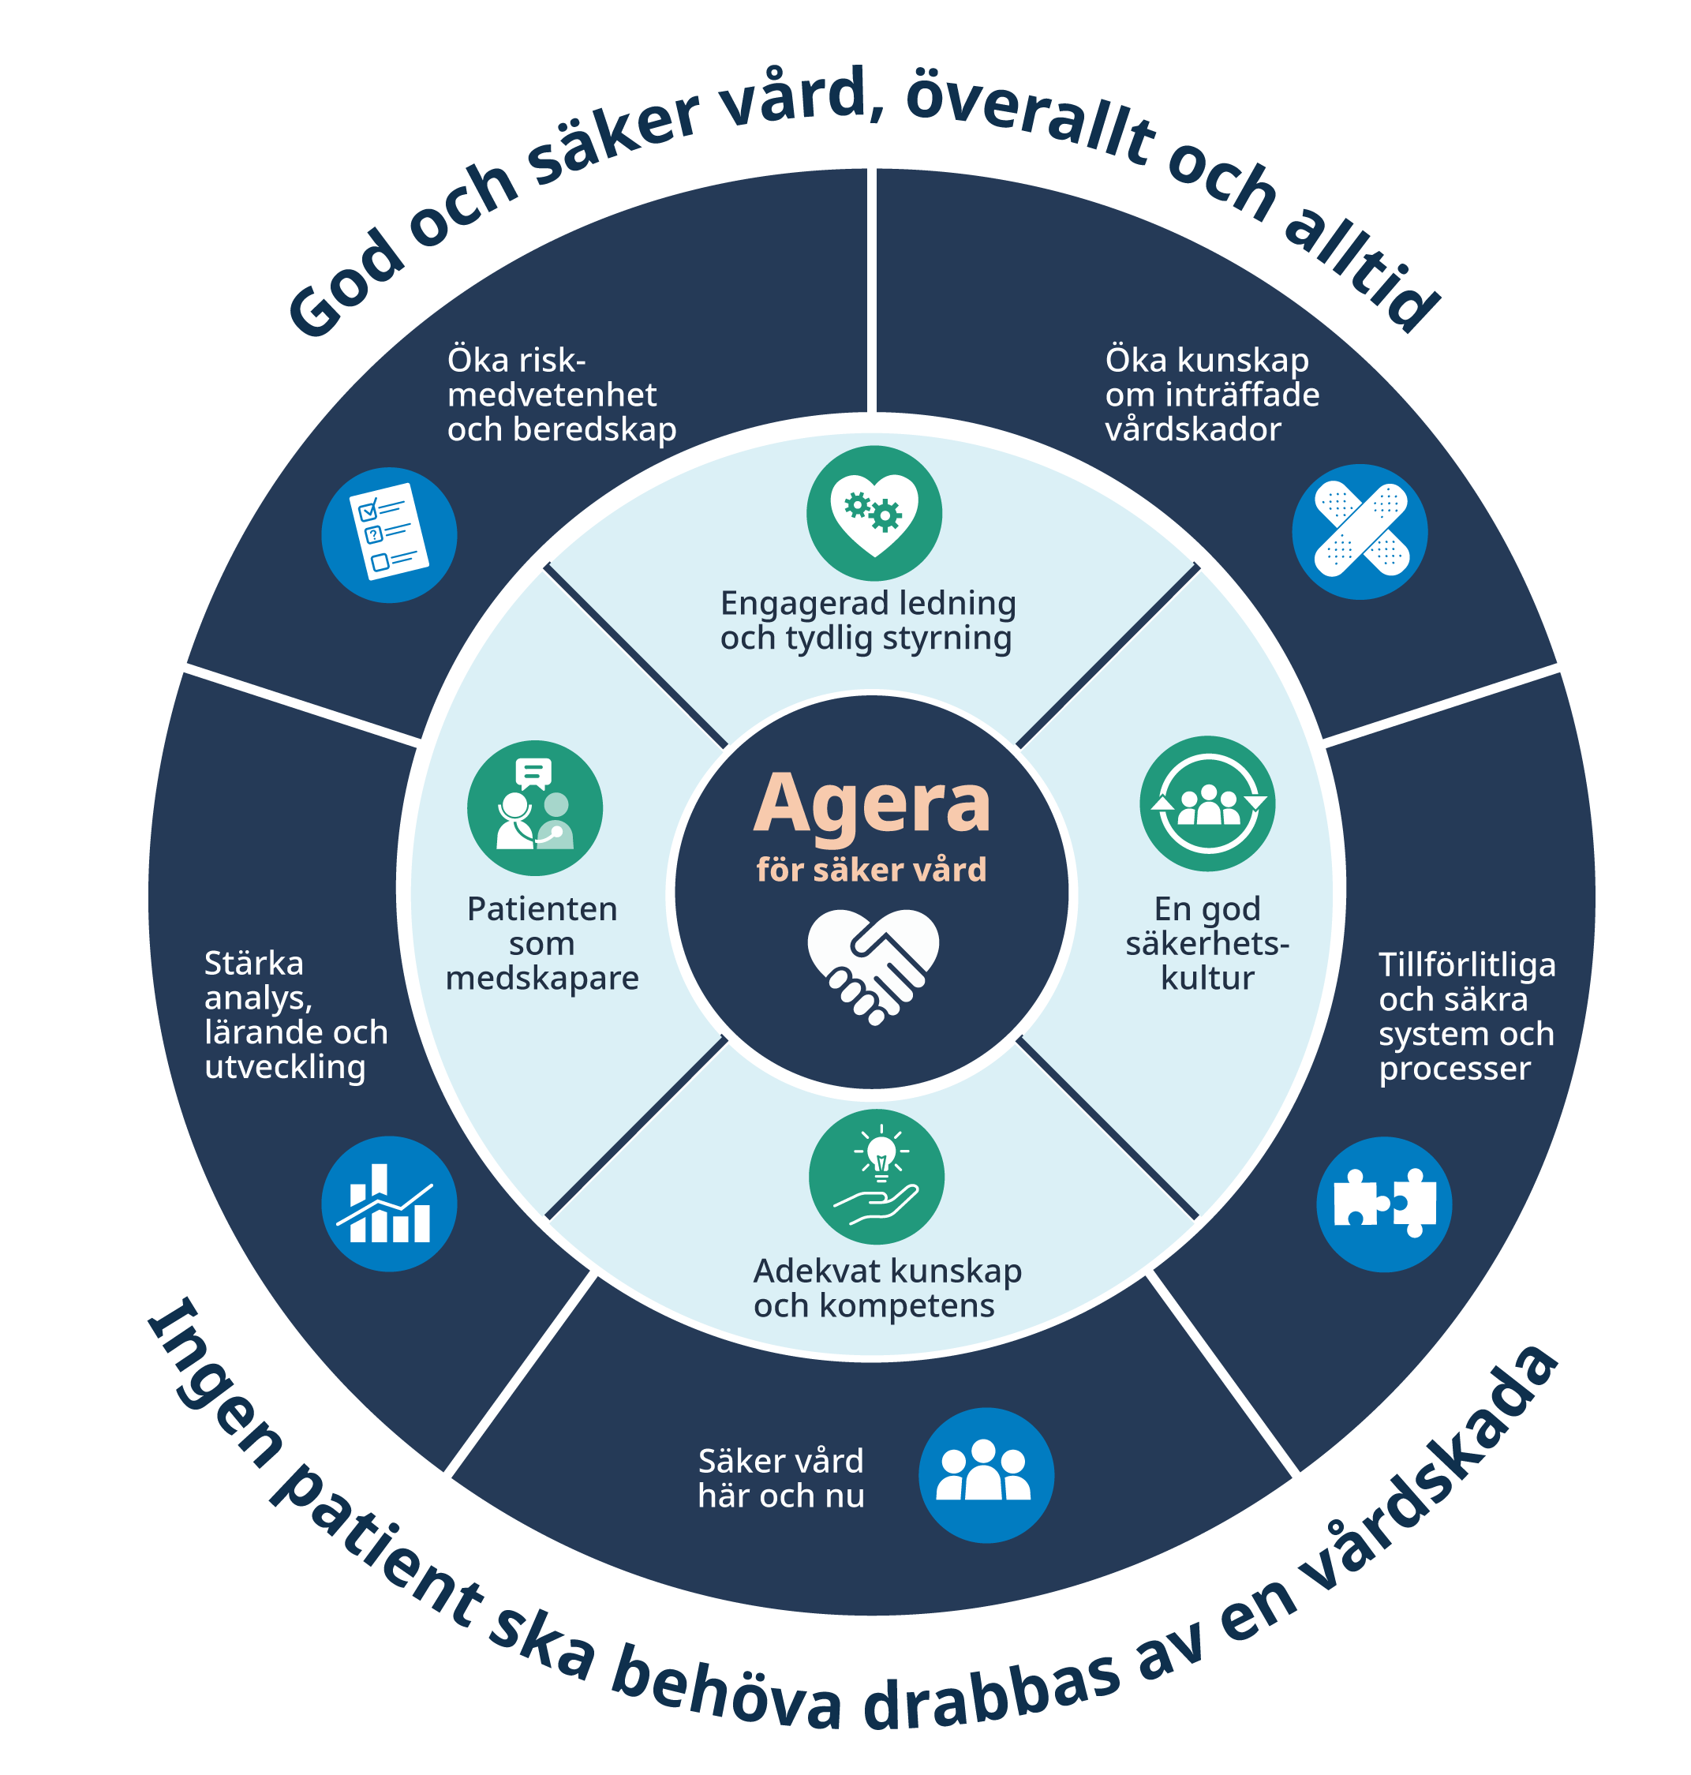
Agera för säker vård
Nationell handlingsplan för ökad patientsäkerhet 2025 - 2030

Slide 3
Viktiga förbättringar under 2025
Engagerad leding och styrning
  Uppdaterad regional handlingsplan för patientsäkerhet 2025–2030.
  Lokal samverkansgrupp (LSG) och koppling till kunskapsstyrning.
  Roller och ansvar är tydligare på alla nivåer.
  Nytt IT‑stöd (KPA) ger samlad och spårbar uppföljning som en del av ledningssystem.
En god säkerhetskultur
  Ökat fokus på psykologisk säkerhet och teamarbete.
Utmaning: Gemensamt arbetssätt i vardagen i hela organisationen.
Utmaning: Stor variation i säkerhetskultur mellan enheter – kräver fortsatt
gemensamt arbete.

Slide 4
Viktiga förbättringar under 2025
Adekvat kunskap och kompetens
  Utökade utbildningsinsatser för chefer baserade på Socialstyrelsens kompetensmål.
  Workshops 2 gånger per år för ökad dialog och lärande.
  Förbättrade introduktionsprogram, handledning.
Patienten som medskapare
  Utökad patientdelaktighet genom egenmonitorering, och olika patientforum.
  Fler digitala invånartjänster.
  Satsningar på ”Vad är viktigt för dig?” och personcentrerad vård i flera verksamheter.
Utmaning: Hög arbetsbelastning och otydlig struktur försvårar deltagande i workshops
och utbildningar.
Utmaning: Patientmedverkan är ännu ojämn och behöver bli mer strukturerad och likvärdig i hela organisationen.

Slide 5
Viktiga förbättringar under 2025
Öka kunskap om inträffade vårdskador
  Förekomst av vårdskador inom somatisk slutenvård ligger på en låg stabil nivå.
  Arbete med införa nytt IT-stöd, Stratsys, som ger bättre uppföljning och transparens.
Tillförlitliga och säkra system och processer
  Hög och stabil följsamhet till basala hygienrutiner och riktlinjer för infarter och KAD.
  DRIV‑projektet som förbättrat vårddokumentationen genom gemensam struktur, utbildning och kvalitetssäkring.
  Stärkt samverkan mellan region och kommuner.
  Utmaning: Behov av fortsatt samordning över organisationsgränser, bibehålla goda resultat samt variation mellan olika verksamheter.
Utmaning: Varierande datakvalitet, låg riskbedömningsgrad och begränsad analyskapacitet försvårar jämförbarhet och förebyggande arbete.

Slide 6
Viktiga förbättringar under 2025
Säker vård här och nu
  Vårdplatsarbetet har gett ett stabilt vårdplatsläge under 2025 med låg och stabil beläggning samt överbeläggningar långt under rikssnittet.
  Andelen patienter med fast läkarkontakt har nått 60 procent, och arbetet med fast vårdkontakt har utvecklats.
  Utmaning: Obalans i fördelningen av vårdplatser mellan verksamheter bidrar till utlokaliseringar och kräver fortsatt justering. Återkommande leveransproblem av kritiska läkemedel.
Stärka analys, lärande och utveckling
  Analys av klagomål och synpunkter på aggregerad nivå kommer möjliggöras med nytt IT stöd-KPA.
  Patientsäkerhetronder genomförs inom flera verksamhetsområden.
Öka riskmedvetenhet och beredskap
  Säkerhetsenheten har under 2025 presenterat en modell för beredskapsarbetet med säkerhetsstrateg och säkerhetssamordnare.
  Riskanalys kopplat till patientsäkerhet.

Slide 7





Så stärker vi patientsäkerheten 2026
Gemensamt
Stärka ledning, struktur och patientsäkerhetskultur i hela organisationen.
Vidareutveckla riskhantering, patientmedverkan och uppföljning genom KPA/Stratsys.
Psykiatri/rehab/hab och rättspsykiatri
Stärka dokumentation, följsamhet till riktlinjer och journalgranskning.
Fortsatt utveckling av somatiskt omhändertagande och närståendekontakt.
Folktandvård
  Fortsatt utveckling i samband med nytt journalsystem och nya arbetssätt.
  Fokus på kompetensförsörjning och förebyggande hygien- och VRI-arbete.
Sjukhusvård
Fortsatt utveckling av samverkan, bemanning och patientflöden.
Stärka patient- och kvalitetsperspektivet i omställningsarbetet.
Primärvård
  Utveckla patientsäkerhetskultur, dokumentation och fasta vårdkontakter.
  Införa nya digitala stöd som stärker kvalitet och kontinuitet.

Slide 8

Läs mer i patientsäkerhetsberättelsen på vårdgivarwebben

